Slide 1
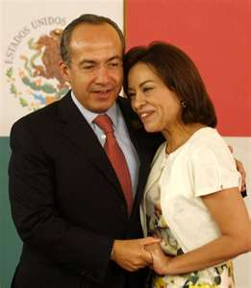
PROGRAMA Sectorial de Educación 2007-2012.
Felipe Calderón Hinojosa
Presidente de los Estados Unidos Mexicanos
Lic. Josefina Vázquez Mota
Secretaria de Educación Pública
28 de noviembre de 2007

Slide 2
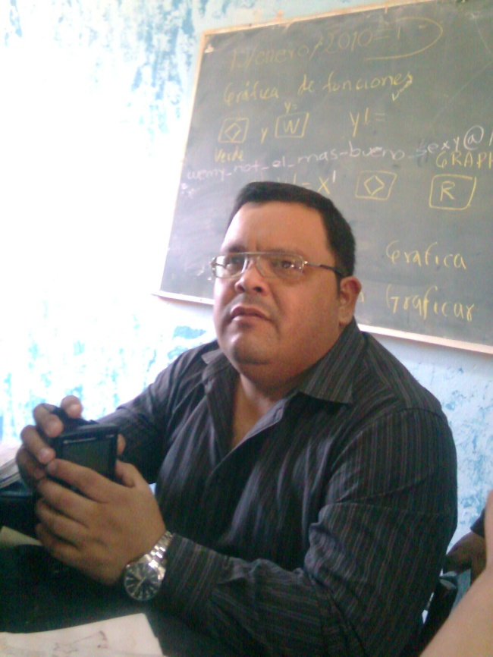
Wenceslao Verdugo Rojas

Slide 3
Concepto “ser humano”
Según la RAE y utilizada como adjetivo es “Comprensivo, sensible a los infortunios ajenos”

Slide 4
Concepto “sociedad”
Según la RAE es “Agrupación natural o pactada de personas que constituyen una unidad distinta de cada uno de sus individuos, con el fin de cumplir, mediante la mutua cooperación, todos o algunos de los fines de la vida”

Slide 5
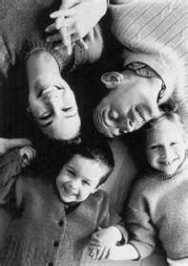
Concepto “ser humano” en PSE0712
Futuros ciudadanos como personas, como seres humanos conscientes, libres, irremplazables, con identidad, razón y dignidad, con derechos y deberes, creadores de valores y de ideales.
Explícitamente leído en el párrafo último, página 9 del PSE0712

Slide 6
Concepto “ser humano” en PSE0712
Con desarrollo pleno de sus capacidades y potencialidades; de su razón y de su sensibilidad artística, de su cuerpo y de su mente; de su formación valoral y social; de su conciencia ciudadana y ecológica.
Explícitamente leído en el párrafo último, página 9 del PSE0712

Slide 7
Concepto “ser humano” en PSE0712
Que ejerzan tanto su libertad como su responsabilidad; a ejercer con libertad y responsabilidad su sexualidad; a convivir y a relacionarse con los demás; a sentirse parte esencial de su comunidad y de su país;
Explícitamente leído en el párrafo primero, página 10 del PSE0712

Slide 8
Concepto “ser humano” en PSE0712
Que cuide y enriquezca nuestro patrimonio natural, histórico y cultural; a sentirse contemporáneos y continuadores de quienes han contribuido a crear al México libre y democrático en que vivimos.
Explícitamente leído en el párrafo primero, página 10 del PSE0712

Slide 9
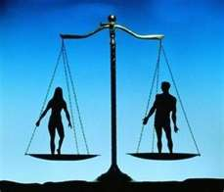
Concepto “ser humano” en PSE0712
Que interioricen el trato igualitario entre hombres y mujeres (y el presidente dijo: un país con igualdad de oportunidades)
Con respeto a todas las diferencias sociales, económicas, políticas, étnicas y religiosas, así como para prevenir, encarar y resolver graves problemas de nuestro tiempo, como la drogadicción, la violencia, la inequidad y el deterioro ambiental.
Explícitamente leído en el párrafo segundo, página 10 del PSE0712

Slide 10
Concepto “ser humano” en Metas 2021
Las metas que establece el documento METAS 2021 son fundamentalmente relativas a la cooperación internacional, eliminar la discriminación, favorecer la equidad, etc. Y no especifica el tipo de ser humano.
Por lo tanto lo construiremos a partir de algunas metas seleccionadas-

Slide 11
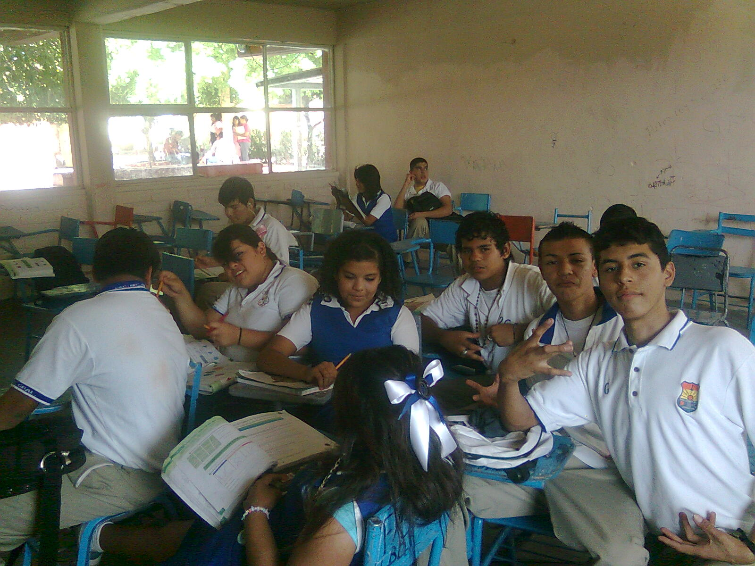
Concepto “ser humano” en Metas 2021
META GENERAL QUINTA: MEJORAR LA CALIDAD DE LA EDUCACIÓN Y EL CURRÍCULO ESCOLAR.
META ESPECÍFICA 10. Mejorar el nivel de adquisición de las competencias básicas y de los conocimientos fundamentales por parte de los alumnos.
META ESPECÍFICA 11. Potenciar la educación en valores para una ciudadanía democrática activa, tanto en el currículo como en la organización y gestión de las escuelas.
Explícitamente leído en el párrafo primero, página 153 de Metas 2021

Slide 12
Concepto “ser humano” en Metas 2021
META ESPECÍFICA 12. Ofrecer un currículo que incorpore la lectura y el uso del computador en el proceso de enseñanza y aprendizaje, en el que la educación artística y la educación física tengan un papel relevante, y estimule el interés por la ciencia, el arte y el deporte entre los alumnos.
Explícitamente leído la
página 153 de Metas 2021

Slide 13
Concepto “ser humano” en Metas 2021
META ESPECÍFICA 13. Mejorar la dotación de bibliotecas y de computadores en las escuelas.
META ESPECÍFICA 14. Ampliar el número de las escuelas de tiempo completo en primaria.
META ESPECÍFICA 15. Extender la evaluación integral de los centros escolares.
Explícitamente leído
en la página 155 de Metas 2021

Slide 14
Concepto “ser humano” en Metas 2021
151 | Todos | 20 | Querer, queremos | 4 | Inequidad
142 | Calidad | 17 | Justo, justicia | 3 | Orgullo
51 | Solidaridad | 16 | Voluntad | 2 | Ocio
48 | Valores | 14 | Paz | 2 | Prudencia
40 | Equidad | 12 | Esperanza, expectativas | 2 | Armonía
28 | Igualdad | 12 | Moral | 2 | Prestigio
26 | Respeto | 11 | Actitud, actitudes | 1 | Altruismo
25 | Excelencia, éxito | 8 | Religión | 1 | Patriotas
25 | Salud | 7 | Ética | 1 | Valentía
20 | Bienestar | 6 | Pluralidad, plural | 1 | Arraigo
20 | Libertad | 6 | Tolerancia | 1 | Vergüenza

Slide 15
Puntos de comparación PSE 07-12 vs. Metas 2021
 | Ley / Discurso | Realidad / Práctica
Transparencia
Evaluabilidad
Gobernabilidad

Slide 16
Es todo!

